Slide 1
第一章 数字逻辑基础
1.1 模拟信号与数字信号
1.2 数字电路
1.3 数制
1.4 二进制编码

Slide 2
1.1 模拟信号与数字信号
模拟信号：
在时间和数值上连续变化的信号
时间上连续，幅值上连续
数字信号：
在时间和数值上变化 离散信号
时间上离散，幅值上整数化
t
t
1
0
t

Slide 3
1.1 模拟信号与数字信号
模拟量用数字0、1的编码表示
V(t)
.
C
3V
4
3
2
1
.
B
模拟信号
数模转换器
.
A
t
0 0 0 0 0 0 1 1
0000 0100
取样点足够多，原信号可较真实的复原
0000 0011
0000 0010

Slide 4
1．2 数字电路
数字电路的发展与分类
resistor,capacitor,inductor,transistor,diode etc.
SSI
电子管
半导体分离元件
小规模集成电路
超大规模
大规模集成电路
中规模集成电路
VLSI
LSI
MSI
甚大规模
巨大规模
GSI
ULSI

Slide 5
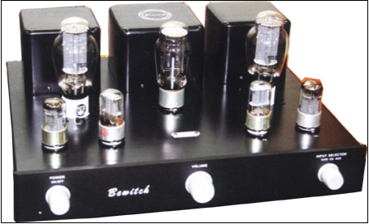

电子管的功放

Slide 6
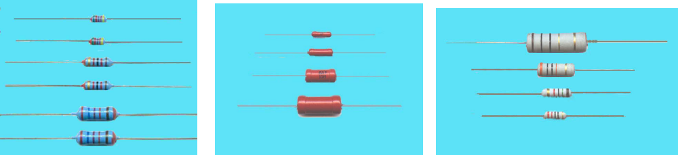
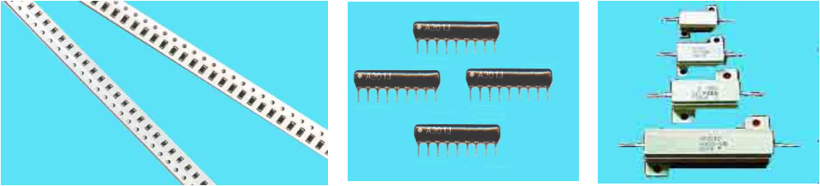
金属膜电阻器
高阻型电阻器
金属氧化膜电阻器
厚膜片式电阻器
厚膜电阻网络
线绕电阻器

Slide 7
晶体管的发明
理论－－技术：高技术时代的特征
贝尔研究所凯利：固体物理研究。
肖克莱：导电量变化与放大器设计
1947年 巴丁 半导体表面理论，势垒概念
1948年 布拉顿半导体表面性质，晶体管原理
肖克莱 结型晶体管

Slide 8
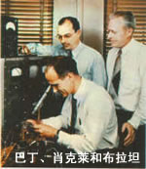

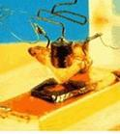
晶体管的发明
1948年8月 贝尔公布了具有放大作用的研究结果
晶体管发明
1956年 肖克莱 巴丁 布拉顿获诺贝尔物理奖
20世纪中叶科学技术领域有划时代意义的大事
电子学的根本变革
对人类社会的经济和文化产生不可估量的影响

Slide 9
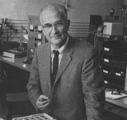

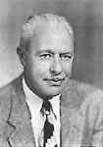
晶体管的发明
William Shockley
1910-1989
John Bardeen
1908-1991
Walter Brattain
1902-1987

Slide 10
集成电路的发明
集成电路: 采用特定的工艺，把一整套电路中所需要的晶体管、二极管和阻容、电感等元件制作在一块基片上，再用适当的方法连接，并封装在一个管壳内，成为具有系统功能的微结构。
1952年 英国皇家学会Dummer 集成电路设想
1958年 仙童公司诺伊斯提出集成电路方案
1958年 得州仪器（TI）Kilby 制成第一块集 成电路：锗衬底上的相移振荡和触发器，
12个器件，隔离小岛，焊接引线连接

Slide 11

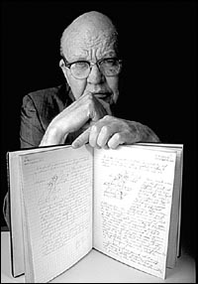
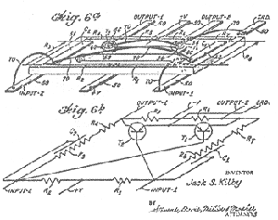
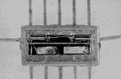
集成电路的发明
Kilby和他的笔记本 第一块集成电路

Slide 12

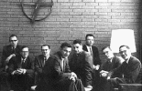
集成电路的发明
Fairchild公司的“八叛逆”
（包括诺伊斯、摩尔等）
诺伊斯----集成电路另一发明者
Fairchild、intel创始人

Slide 13
摩尔定律：集成度每18个月翻一翻；
集成电路成本每18月降低一半。
1964年提出
几十年来符合很好

Slide 14
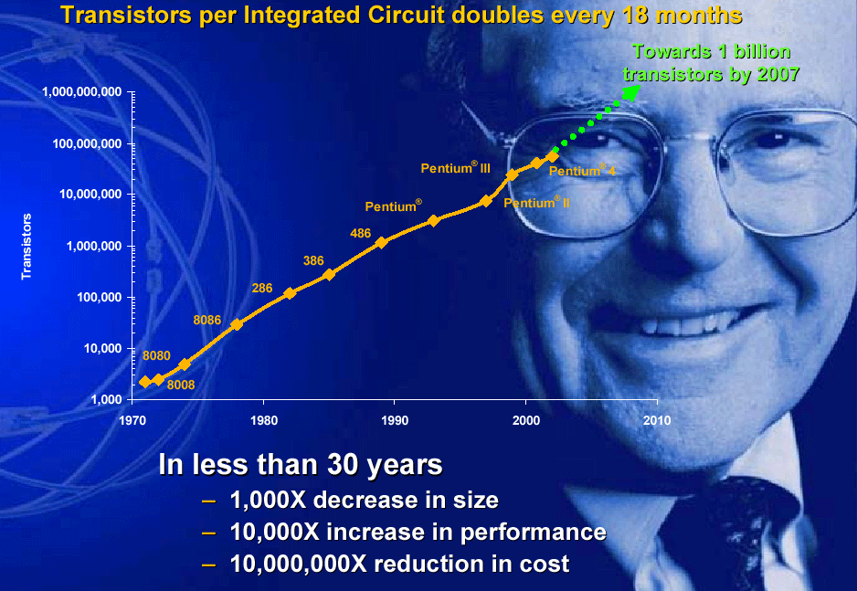

Slide 15
对经济增长的贡献
GDP增长100—300元
电子工业 10元
集成电路 1元
单位质量贡献
钢材 1
汽车 5
彩电 30
计算机 1000
集成电路 2000

Slide 16
1．2 数字电路
数字电路的分析方法与测试技术
1. 数字电路的分析方法
基本分析方法：功能表、真值表、逻辑表达式、波形图
仿真软件：EWB(Electronics Workbench)
PLD设计软件：ISP Synario、MAX+PLUSII
2. 数字电路的测试技术
越来越多的设计在芯片级完成，而不是在电路板级完成。
数字电压表、电子示波器、逻辑分析仪

Slide 17
逻辑命题与真值表
例 1.1: 一个数字系统有三个输入变量A 、B、 C, 一个输出变量 Z , 当输入变量两个或两个以上为1时，输出则为1。列出该系统的真值表。
表 1 真值表(truth table)
A B C
Z
0 0 0
0
0 0 1
0
0 1 0
0
0 1 1
1
1 0 0
0
1 0 1
1
1 1 0
1
1 1 1
1

Slide 18
1.3 数制
1.3.1 进位计数制
1.3.2 二进制数
1.3.3 八进制数和十六进制数
1.3.4 数制转换

Slide 19

1.3.1 进位计数制
N进制：以N为基数的记数体制
基数(Base)
1. 有N个数码(Digit)： 0－（N－1）
2. 逢N进1
第i位的权(The ith power of N)
3.
第i位的系数

Slide 20
十进制（ Decimal number）
基数
系数
第i位的权
i
i
N = 10 K i : 0~9 N : 10
7642₁₀ = 7×10 ³+6 ×10 ²+4 ×10 ¹+2×10 ⁰

Slide 21
1.3.2 二进制数
基数
系数
第i位的权
i
i
N = 2 K i : 0，1 N : 2
101111₂ =1×2⁵+0 ×2⁴+1 ×2³+1×2²+1 ×2¹+1 ×2⁰=47₁₀

Slide 22
1.3.3 八进制数和十六进制数
基数
系数
第i位的权
i
i
N = 8 K i : 0~7 N : 8
1352₈ = 1 ×8 ³+3 ×8 ²+5 ×8 ¹+2 ×8 ⁰=746₁₀

Slide 23
十六进制（Hexadecimal number ）
N =16
K _{i} : 0 ~ 9 A,B,C,D,E,F
N ^{i} : 16 ^{i}
2EA₁₆ = 2 ×16 ²+14 ×16 ¹+10 ×16 ⁰ = 746₁₀

Slide 24
1.3.4 数制转换
1. 二进制到十进制 按权展开法
101111₂ =1×2⁵+0 ×2⁴+1 ×2³+1×2²+1 ×2¹+1 ×2⁰=47₁₀

Slide 25
1.3.4 数制转换
2.十进制数转换成二进制数
（1）整数转换－－－除2取余法
    例: 把53.375转换为二进制数
整数部分： 2 | 53……………………… 余数＝1＝b₀
2 |26 ……………………… 余数＝0＝b₁
2 |13 ……………………… 余数＝1＝b₂
2 | 6 ……………………… 余数＝0＝b₃
2 | 3 ……………………… 余数＝1＝b₄
2 | 1 ……………………… 余数＝1＝b₅
0

Slide 26
2.十进制数转换成二进制数
（2）小数转换－－－乘2取整法
小数部分： 0.375
× 2
0.750 ………整数部分＝0＝b₋₁
0.750
× 2
1.500 ………整数部分＝1＝b₋₂
0.500
× 2
1.000 ……… 整数部分＝1＝b₋₃

Slide 27
2.十进制数转换成二进制数
整数部分： 53D＝110101B
小数部分： 0.375D＝0.011B
所以 53.375D＝110101.011B
练习：
173.8125D =？
173.8125D = 10101101.1101B

Slide 28
常用2的幂级数
n 2 ^{n} | n 2 ^{n}
1 2 2 4 3 8 4 16 5 32 6 64 7 128 8 256 | 9 512 10 1024 11 2048 12 4096 13 8192 14 16384 15 32768 16 65536

Slide 29
3.二进制数和八进制数、十六进制数间的转换
八进制数和十六进制数的基数分别为 8=2³，16=2⁴，
.
1）2进制数转换为8进制、16进制数
三（四）位一组，不足右补零
三（四）位一组，不足左补零
小数点
2）8进制、16进制数转换为2进制数
8进制数 2进制数：1位变3位
16进制数 2进制数：1位变4位

Slide 30
4. 八进制 (十六 ) 与十进制之间的转换
Example 1:
(110101.011000111)₂ = ( ? )₈ = ( ? )₁₆
.
.
110
101
011
000
111
.
3
0
7
6
5
1 1 0 1 0 1. 0 1 1 0 0 0 1 1 1
0011 0101 . 0110 0011 1000
3
5
.
6
3
8
(110101.011000111)₂ = (65.307)₈ = (35.638)₁₆

Slide 31
4. 八进制 (十六 ) 与十进制之间的转换
Example 2:
(2EA)₁₆ = ( ? )₁₀
2 E A
0010
1110
1010
( 001011101010)₂ = 512+128+64+32+10=746₁₀
(2EA)₁₆ = ( 746 )₁₀

Slide 32
1.4 二进制编码
用一定位数的二进制数来表示十进制数码、字母、符号等信息称为编码。
这一定位数的二进制数就称为代码。
对于N个信息，要用几位二进制数才能满足编码呢？
2^{n} ≥ N

Slide 33
1.4 二进制编码
一、BCD码
  用４位二进制数码表示一位十进制数的０~９十个状态，称这些代码为二－十进制代码，
  即 BCD（Binary Coded Decimal）代码。
BCD码的种类

Slide 34
几种常见的BCD码
编码
8421码 余3码 2421码 5421码 余3循环码
十进
种类
制数
0123456789
0000 0011 0000 0000 0010 0001 0100 0001 0001 0110 0010 0101 0010 0010 0111 0011 0110 0011 0011 0101 0100 0111 0100 0100 0100 0101 1000 1011 1000 1100 0110 1001 1100 1001 1101 0111 1010 1101 1010 1111 1000 1011 1110 1011 1110 1001 1100 1111 1100 1010
权 8421 2421 5421

Slide 35
8421BCD码和十进制间的转换
直接按位（按组）转换。
如： (3.6)10
=(0011. 0110)8421BCD
=(11.0110)8421BCD
(101 0001 0111 1001)_{8421BCD}
=(5179)10
补0

Slide 36
二、可靠性编码
1.格雷码（Gray码）
格雷码是一种典型的循环码。
循环码特点：
①相邻性：任意两个相邻码组间仅有一位的状态不同。
②循环性：首尾两个码组也具有相邻性。
十进制数 | 格雷码 | 十进制数 | 格雷码
0 | 0000 | 8 | 1100
1 | 0001 | 9 | 1101
2 | 0011 | 10 | 1111
3 | 0010 | 11 | 1110
4 | 0110 | 12 | 1010
5 | 0111 | 13 | 1011
6 | 0101 | 14 | 1001
7 | 0100 | 15 | 1000

Slide 37
一 种 典 型 的 格 雷 码
两位格雷码
三位格雷码
四位格雷码
0
0
1
1
0
1
0
0
0
0
1
1
1
1
0 0
0 1
1 1
1 0
0
0
0
0
0
0
0
0
1
1
1
1
1
1
1
1
0 0 0
0 0 1
0 1 1
0 1 0
1 1 0
1 1 1
1 0 1
1 0 0
1
0
1 0
1 1
0 1
0 0
1 0 0
1 0 1
1 1 1
1 1 0
0 1 0
0 1 1
0 0 1
0 0 0

Slide 38
2. 奇偶校验码
代码(或数据)在传输和处理过程中，有时会出现代码中的某一位由 0 错变成 1，或 1 变成 0。奇偶校验码由信息位和一位奇偶检验位两部分组成。
信息位：是位数不限的任一种二进制代码。 
检验位：仅有一位，它可以放在信息位的前面，也可以放在信息位的后面。

Slide 39
2、奇/编码偶(Odd/Even codes）
奇编码（odd codes）
信息位与测试位1的个数之和奇数 .
信息位
测试位
偶编码（Even codes）
信息位与测试位1的个数之和为偶数 .

Slide 40
8421BCD奇偶校验码
十进制数 | 8421BCD奇校验码 | 8421BCD偶校验码
 | 信息位 校验位 | 信息位 校验位
0 | 0 0 0 0 1 | 0 0 0 0 0
1 | 0 0 0 1 0 | 0 0 0 1 1
2 | 0 0 1 0 0 | 0 0 1 0 1
3 | 0 0 1 1 1 | 0 0 1 1 0
4 | 0 1 0 0 0 | 0 1 0 0 1
5 | 0 1 0 1 1 | 0 1 0 1 0
6 | 0 1 1 0 1 | 0 1 1 0 0
7 | 0 1 1 1 0 | 0 1 1 1 1
8 | 1 0 0 0 0 | 1 0 0 0 1
9 | 1 0 0 1 1 | 1 0 0 1 0

Slide 41
3. ASCII码（American Standard Cord for Information Interchange）
ASCII码即 “美国国家标准信息交换码” 的英文缩写，
常用的有两种：
  ASCII-7编码用7 位二进制编码表示一个字符，共可表示 128 个不同的字符。
  通常使用时在最高位添 0 凑成 8 位二进制编码，或根据实际情况将最高位用做校验位。
  ASCII-8编码用 8 位二进制编码表示一个字符，共可表示 256 个不同的字符。

Slide 42
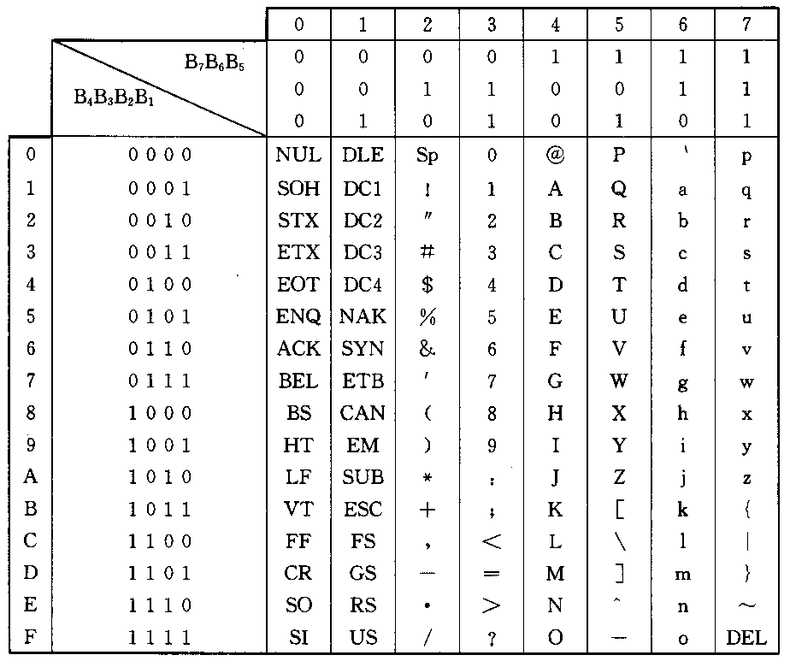

Slide 43
数制转换
1 . 把下列二进制数转换为十进制数
a . 110100101
b . 00010111
a. 110100101
＝1＋4＋32＋128＋256
＝421₁₀
b. 00010111
＝ 1+2+4+16＝23₁₀

Slide 44
数制转换
2 .把下列十进制数转换为二进制数，假设下列数是无符号数（正数），用12位表示。
a. 47 b. 98 c.5000
47<64 没有2⁶位或者更高位
47- 32 =15 得到一个2⁵位
15<16 没有2⁴位
15- 8 = 7 2³位
7 = 111
47₁₀ = 000000101111₂
a. 47

Slide 45
数制转换
b. 98
98₁₀ = 000001100010₂
C. 5000
不能用 12 bit表示 , 因为 5000 > 2¹²

Slide 46
数制转换
3. 把下列数转换为 i. 八进制数
ii. 十六进制数
a. 11010110111₂
b. 611₁₀
a. i 011 010 110 111
= 3267₈
ii 0110 1011 0111
= 6B7₁₆
b. ⅰ. 611₁₀ = 512+ 64 +32 + 2 + 1
= 2⁹ + 2⁶ + 2⁵ + 2¹+ 2⁰
= 1001100011₂= 001 001 100 011₂=1143₈
ⅱ. 611₁₀ = 1001100011₂ = 0010 0110 0011₂= 263₁₆

Slide 47
数制转换
4. 把下列数转换为十进制数
a. 2170₈
b. 1C3₁₆
2170₈ = 10 001 111 000₂ = 2¹⁰+2⁶+2⁵+2⁴+2³
= 1144₁₀
1C3₁₆=1 1100 0011₂ =2⁸+2⁷+2⁶+2¹+2⁰
= 256+128+64+2+1=451₁₀

Slide 48
数制转换
5. 用三位4种BCD码来表示以下两个数
a. 491 b. 27
ⅰ BCD 8421 ⅲ BCD 2421
ⅱ BCD 5421 ⅳ BCD excess 3
a. 491 b. 27
8421 0100 1001 0001 0000 0010 0111
5421 0100 1100 0001 0000 0010 1010
2421 0100 1111 0001 0000 1111 0001
exs3 0111 1100 0100 0011 0101 1010

Slide 49
数制转换
6. 当以下数为BCD码或者是无符号二进制数时，十进制数为多少？
ⅰ BCD 8421 ⅲ BCD 2421
ⅱ BCD 5421 ⅳ BCD excess 3
ⅴ Binary unsigned
a. 1000 0111
b. 1100 1001

Slide 50
十进制数 | 8421 BCD | 5421 BCD | 2421 BCD | 余3码 (Es3）
0 1 2 3 4 5 6 7 8 9 | 0 0 0 0 0 0 0 1 0 0 1 0 0 0 1 1 0 1 0 0 0 1 0 1 0 1 1 0 0 1 1 1 1 0 0 0 1 0 0 1 1 0 1 0 1 0 1 1 1 1 0 0 1 1 0 1 1 1 1 0 1 1 1 1 | 0 0 0 0 0 0 0 1 0 0 1 0 0 0 1 1 0 1 0 0 1 0 0 0 1 0 0 1 1 0 1 0 1 0 1 1 1 1 0 0 0 1 0 1 0 1 1 0 0 1 1 1 1 1 0 1 1 1 1 0 1 1 1 1 | 0 0 0 0 0 0 0 1 0 0 1 0 0 0 1 1 0 1 0 0 1 0 1 1 1 1 0 0 1 1 0 1 1 1 1 0 1 1 1 1 0 1 0 1 0 1 1 0 0 1 1 1 1 0 0 0 1 0 0 1 1 0 1 0 | 0 0 1 1 0 1 0 0 0 1 0 1 0 1 1 0 0 1 1 1 1 0 0 0 1 0 0 1 1 0 1 0 1 0 1 1 1 1 0 0 0 0 0 0 0 0 0 1 0 0 1 0 1 1 0 1 1 1 1 0 1 1 1 1
不用
unused

Slide 51
数制转换
a. (1000 0111)_{8421BCD} =87₁₀
(1000 0111)_{5421BCD} / ∵0111 unused
(1000 0111)_{2421BCD} / ∵1000 0111 unused
(1000 0111)_{BCDexs3} =54₁₀
(1000 0111) ₂ =135₁₀

Slide 52
数制转换
b. 1100 1001
(1100 1001)_{8421BCD} / ∵1100 useless
(1100 1001)_{5421BCD} = 96₁₀
(1100 1001)_{2421BCD} / ∵1001 useless
(1100 1001)_{BCDexs3} = 96₁₀
(1100 1001) ₂ = 201₁₀

Slide 53
数制转换
进位计数制
二进制数
八进制数和十六进制数
数制转换
BCD码
格雷码
奇偶校验码

